Slide 1
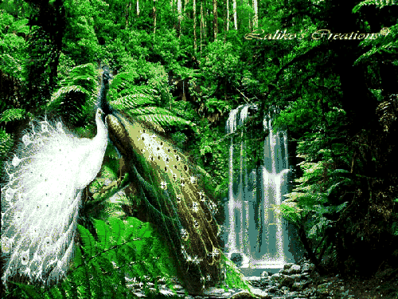
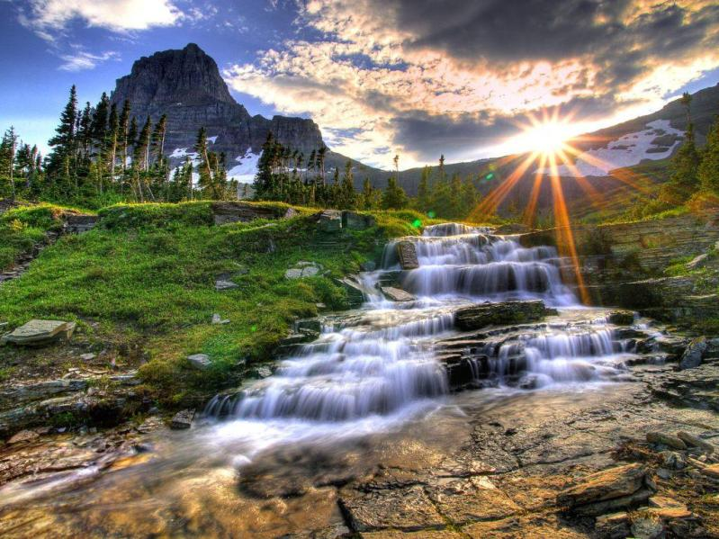
Ағаштар
неге ашуланды?

Slide 2
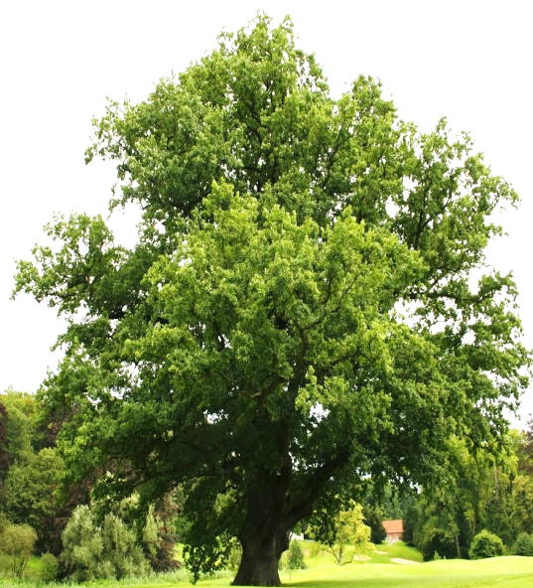
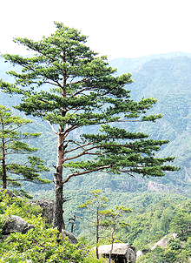
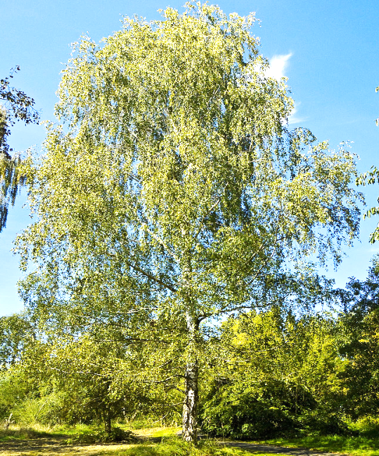
Топқа бөлу
І топ ІІ топ ІІІ топ
Емен Қайың Қарағай
Notes:
2

Slide 3
Мақсаты:
Ағаштардың адам өміріндегі маңызы. Оқушыларға мәтіннің мазмұнымен, мәтіндегі негізгі ойды, идеяны ұғындыру. Ағаштар жайындағы білімдерін кеңейту,шығармашылықпен жұмыс істеуге жағдай жасау, талдауда бейімділігін дамыту.

Slide 4
Бағалау критерийі
Ағаштардың адам өміріндегі маңыз біледі.
Мәтіннің мазмұнын, негізгі ойды, идеяны ұғынады.
- Ағаштар жайындағы білімдерін кеңейтіп,
шығармашылықпен жұмыс істеуге жағдай
жасайды.

Slide 5
Үй тапсырмасын тексеру
«Серпілген сауал» әдісі
1.Қанатқа әкесі сыйлаған компастың қандай ерекшелігі бар?
2.Балалар қайда барады?
3. Боданның компасқа қатты қызыққанын оның қай сөздерінен байқауға болады?
4.Бодан компасты не істеді? Оның орнында болсаң, не істер едің?
5. Боданға, Қанатқа сипаттама беріңдер.
6. Боданға хат жазу. Қандай ақыл кеңес айтар едің?
Notes:
5

Slide 6

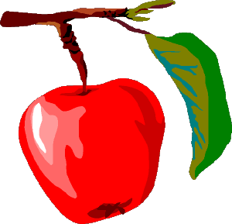

Қызығушылықты
ояту
Ребусты шешейік
'
'
'
'
'

Slide 7



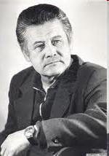
Бердібек Соқпақбаев

Slide 8
Оқулықпен жұмыс
«Ойлан, жұптас, бөліс» әдісі
Дәптермен жұмыс
Алмабектің айыбын жазу

Slide 9
Сергіту сәті:
Көркем табиғаттың аясында тұрмыз.
Биік-биік жартасқа өрмелеп шығайық,
Көк аспанның таза ауасын жұтып дем алайық.
Ағаштар боп тербелейік,
Мөлдір бұлақ боп ағайық,
Құс болып қалықтап ұшайық,
Орнымызға ақырын ғана қонайық.

Slide 10
Ойтолғаныс
І топ:
Әңгімеге жоспар құру.
Дескриптор: Білім алушы
1. Мәтін бөліктерінің ретін анықтайды;
2. Мәтіннің мазмұнын жоспарға сәйкес баяндайды.
ІІ топ
Мақалды толықтырып жазу
... еңбегімен озады.
... езілумен тозады
... ертеңі бітпейді.
Дескриптор: Білім алушы
1.Мақалды толықтырып жазады;
2.Мақалдың мәтінге қатысы барын анықтайды.
ІІІ топ
Әңгімені пайдаланып, ағаштың пайдасын жазу.
Дескриптор: Білім алушы
1.Мәтіннің мазмұнын пайдаланып ағаштардың пайдасын анықтап жазады;
2.Мәтінге байланысты постерді қорғайды.

Slide 11
«Сұхбат алу» әдісі
-Алмабектің жіберген кемшілігі неде?
-Ағаштар Алмабекті қалай жазалады?
-Алмабек өз кемшілігін қалай түзеді?
-Егер Алмабек ағаштардан кешірім сұрамағанда не болар еді?
- Ағашқа байланысты қандай тыйым сөздер білеміз?

Slide 12
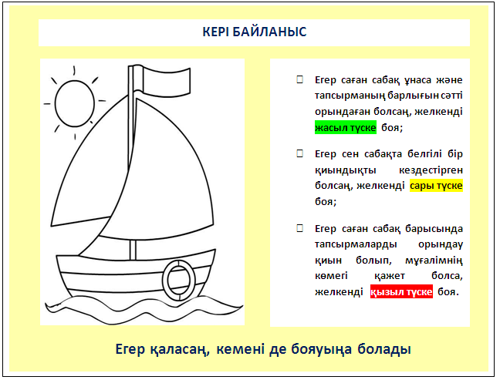
Кері байланыс

Slide 13

Үйге тапсырма
«Ағаштар неге ашуланды?»
мәтінін оқу, мазмұндау. 121-124-бет
Алмабектің жайқалып өскен
ағашының суретін салу
Бағалау

